Slide 1
UNIVERSIDAD DE LAS FUERZAS ARMADAS - “ESPE”
DEPARTAMENTO DE ELÉCTRICA, ELECTRÓNICA Y TELECOMUNICACIONES
CARRERA DE INGENIERÍA EN ELECTRÓNICA Y TELECOMUNICACIONES
“DISEÑO E IMPLEMENTACION DE UN SISITEMA DE IDENTIFICACION DE PERSONAS BASADO EN SERVICIOS DE RECONOCIMIENTO FACIAL EN LA NUBE”
AUTOR: SAUL MARCELO OBANDO ZAPATA
DIRECTOR: ING. DARWIN OMAR ALULEMA FLORES, PhD.

Slide 2
Índice
Introducción
Objetivos
Diseño
Implementación
Pruebas y Resultados
Conclusiones y Trabajos Futuros
1

Slide 3
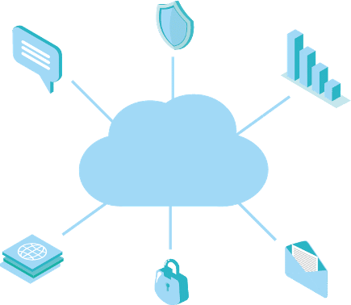
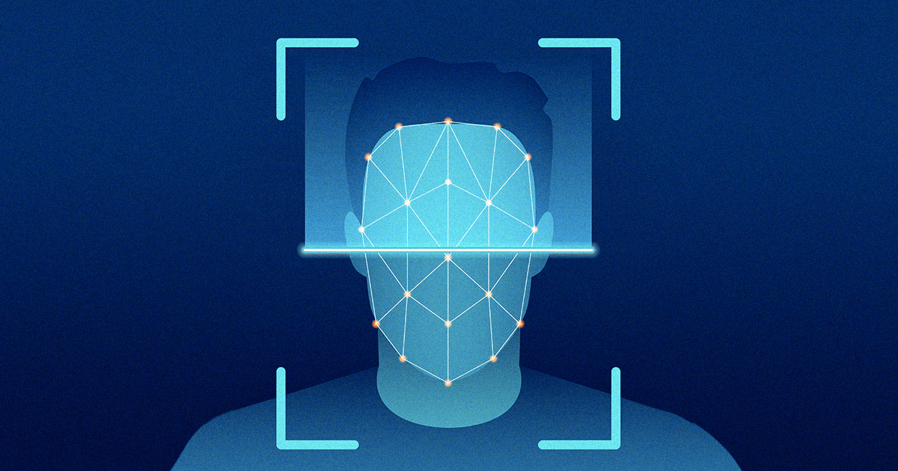
Introducción
Cloud Computing
Microservicios
Framework
Reconocimiento de personas
Almacenamiento de información
Protocolos de comunicación
2

Slide 4
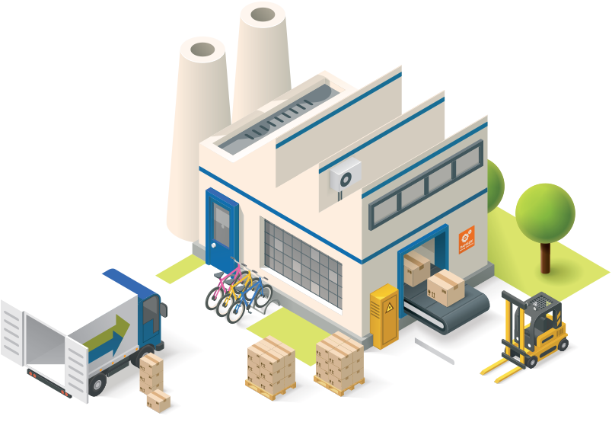
Introducción
Sistema de identificación de personas basado en servicios de reconocimiento facial en la nube
3

Slide 5
Estado del Arte
Propiedades | Mapeo Sistemático de la Literatura (SMS) | Revisión Sistemática de la Literatura (SLR)
Términos para la cadena de búsqueda | Use of Cloud Platform, Aplication of facial recognition services, devices used in the cloud service platform | Frameworks to use the services,results of QoS in Facial Recognition
Artículos obtenidos | 17 | 12
Resultados | - HTTP y MQTT - Educación, Salud, Vigilancia - Almacenamiento ,machine learning o microservicios | -Azure alta confiabilidad y baja latencia - Framework integración del sistemas
4

Slide 6
Objetivos
General
Diseñar e implementar un sistema de identificación de personas basado en servicios de reconocimiento facial en la nube.
Específicos
Investigar los fundamentos teóricos del cloud computing para los servicios de detección de rostros e identificación de imágenes.
Implementar la etapa de captura y transmisión de imágenes de rostros de personas.
Implementar los servicios para la detección de rostros e identificación de imágenes en la plataforma de servicios en la nube.
Implementar backend y frontend del sistema.
Evaluar los casos de prueba para el funcionamiento y usabilidad del sistema en un entorno experimental.
5

Slide 7
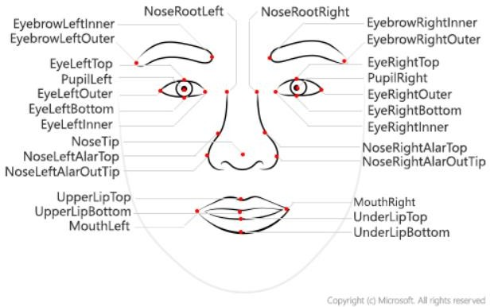
Diseño
Recursos de Azure Blob Storage
Estructura de datos de Face API
Datos de entrada para reconocimiento de personas
Modelos de detección y reconocimiento
Descripción y métodos del servicio de Face API
Atributos y Descripción de las estructuras de Face API
Verificación
Identificación
API FACE | METODOS | CAMPOS
Face | Detect.-POST Identify.-POST | Cabecera Payload Atributo Método URL
PersonGroup | Create.-PUT List.-GET
PersonGroupPerson | Create.-POST Add Face.-POST Get.-GET
6

Slide 8
Diseño
7

Slide 9
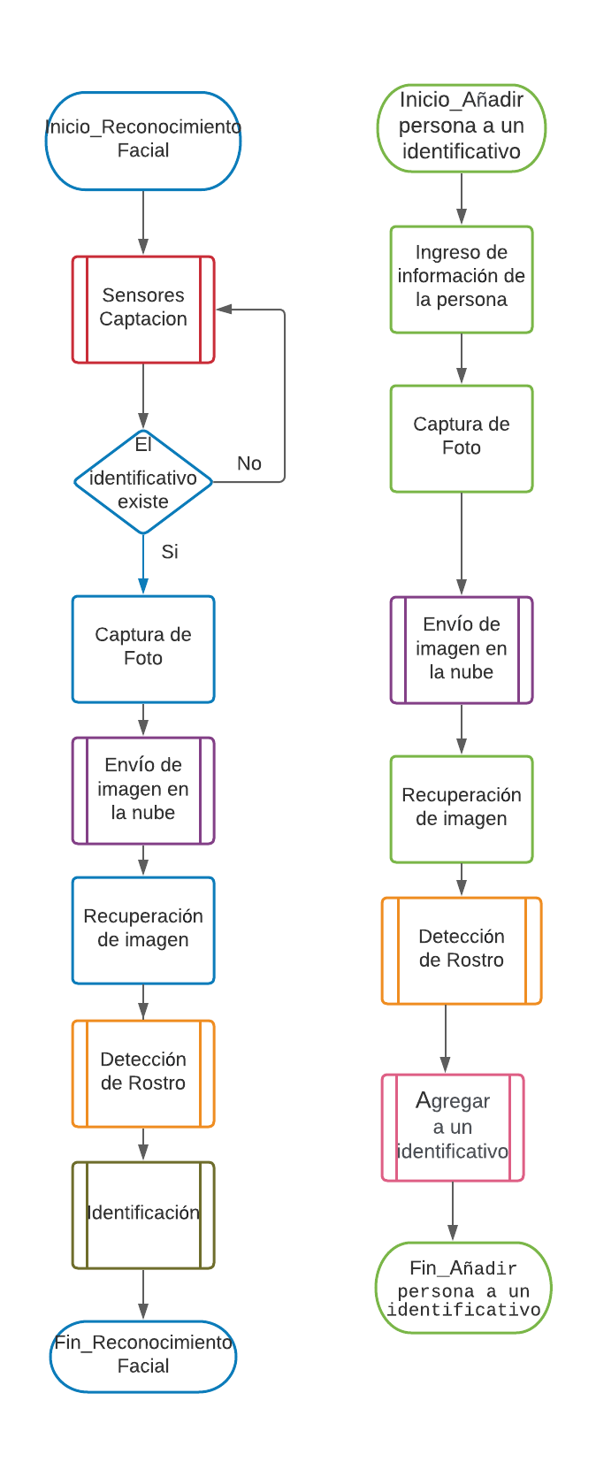
Diseño
9

Slide 10
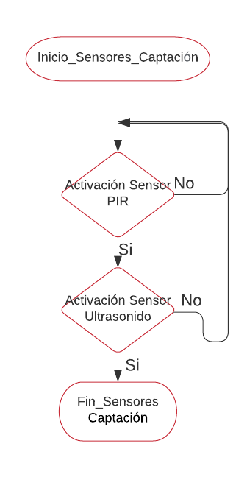
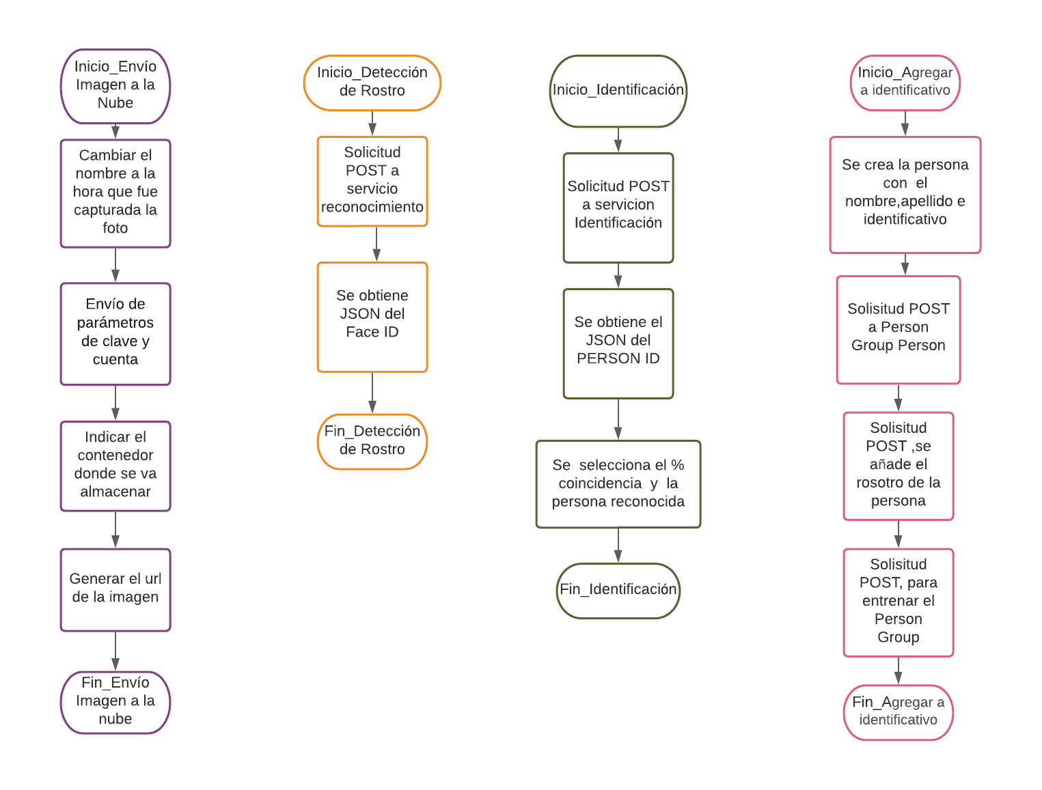
Diseño
10

Slide 11
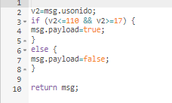
Implementación
Reconocimiento Facial
Administración de datos de sensores
Captura de Foto
Sensor | Pines utilizados
Ultrasonido | GPIO 16 (Output) GPIO 18 (Trigger)
PIR(Movimiento) | GPIO 25 (Output)
11

Slide 12
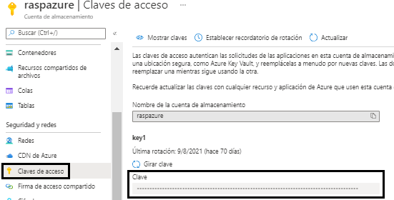
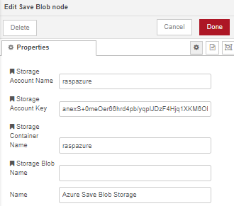
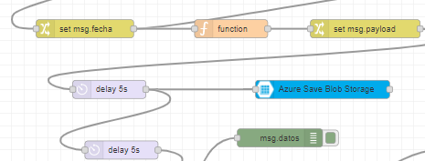
Implementación
Almacenamiento de imagen en la nube
Reconocimiento
1
msg.header
RECONOCIMIENTO
Método: POST
URL de RECONOCIMIENTO
3
msg.faceId
2
msg.datos
1
content-type: application/json
Ocp-Apim-Subscription-Key
12

Slide 13
Implementación
Verificación de datos de entrada y Entrenamiento de Grupo
Identificación de rostros
1
msg.header
ENTRENAMIENTO
Método: POST
URL de ENTRENAMIENTO
2
msg.enter
OBTENER PERSON GROUP
Método: POST
URL de OBTENER PERSON GROUP
1
msg.header
3
msg.entrada
2
Atributo
1
content-type: application/json
Ocp-Apim-Subscription-Key
2
PersonGroupId
1
msg.header
IDENTIFICAR ROSTROS
Método: POST
URL de IDENTIFIAR ROSTROS
3
msg.candidates
2
msg.payload
PersonGroupId
faceIds
maxNumOfCandidatesReturned: 1
confidenceThreshold:0.5
1
content-type: application/json
Ocp-Apim-Subscription-Key
2
13

Slide 14
Implementación
Presentación de información
Agregar personas
Captura de Foto
Almacenamiento de imagen en la nube
Crear Person Group
1
msg.header
IDENTIFICAR ROSTROS
Método: POST
URL de IDENTIFIAR ROSTROS
msg.personId
msg.confidence
Atributos
3
2
1
content-type: application/json
Ocp-Apim-Subscription-Key
2
msg.candidates
msg.entrada
1
msg.header
CREAR PERSON GROUP
Método: GET
URL de CREAR PERSON GROUP
2
msg.payload
3
Atributos
1
content-type: application/json
Ocp-Apim-Subscription-Key
2
msg.name
msg.userData
3
personGroupId
14

Slide 15
Implementación
Crear Person Group Person
Agregar Person Group Person
Entrenamiento de Grupo
1
msg.header
CREAR PERSON GROUP PERSON
Método: GET
URL de CREAR PERSON GROUP
msg.personId
2
msg.payload
3
3
Atributos
1
content-type: application/json
Ocp-Apim-Subscription-Key
2
msg.name
msg.userData
3
personGroupId
1
msg.header
ADD PERSON GROUP PERSON
Método: POST
URL de ADD PERSON GROUP
msg.PersistedFaceId
2
msg.payload
3
3
Atributos
1
content-type: application/json
Ocp-Apim-Subscription-Key
2
msg.url
3
personId
15

Slide 16
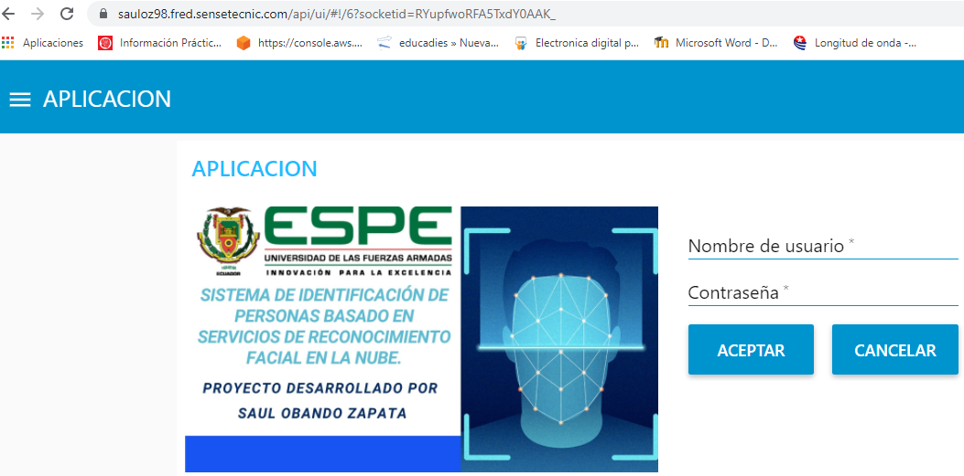
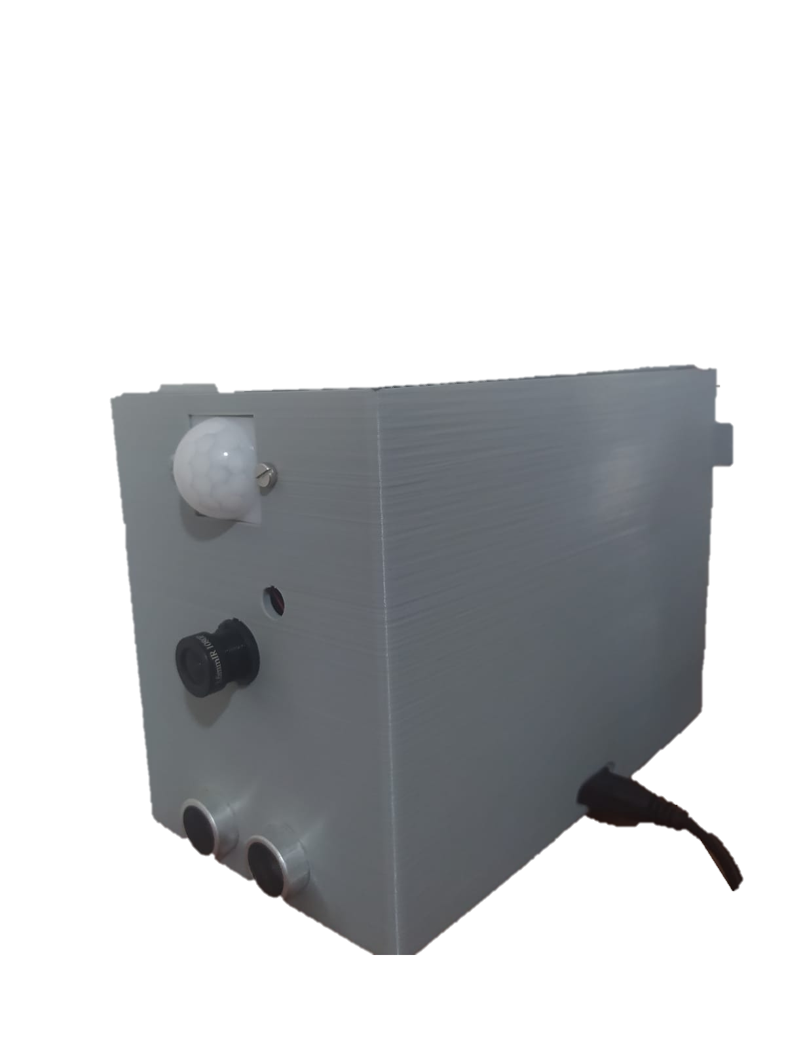
FRONTEND
Implementación
NODE-RED
Se utilizo los nodos de image tolos y dashboard de NODE-RED para generar la interfaz grafica
Plataforma como servicio FRED
Hosting aloja en la nube que permite desplegar proyectos de IoT en el internet
MQTT FRED
DISPOSTIVO LOCAL
FRED
FRED permite conectar el dispositivo local con FRED mediante los nodos
Url de la imagen captada
Tomar foto
16

Slide 17
Implementación
Componente electrónico | PIN del dispositivo electrónico | PIN GPIO de la Rasberry PI
Ventilador | Ground | PIN 8.-Ground
 | VCC | PIN 1.-3V3 power
Modulo sensor de ultrasonido | VCC | PIN 2.-5V power
 | Echo | PIN 16.-GPIO 23
 | Trigger | PIN 18.-GPIO 24
 | Ground | PIN 14.-Ground
Modulo Sensor PIR | VCC | PIN 2.-5V power
 | Output | PIN 22,.GPIO 25
 | Ground | PIN 20.-Ground
17

Slide 18
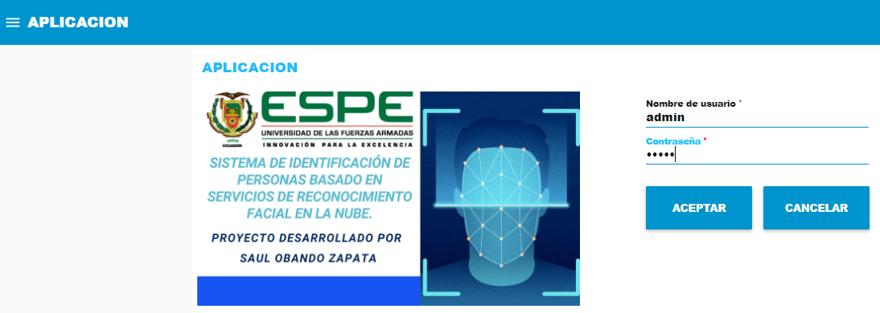
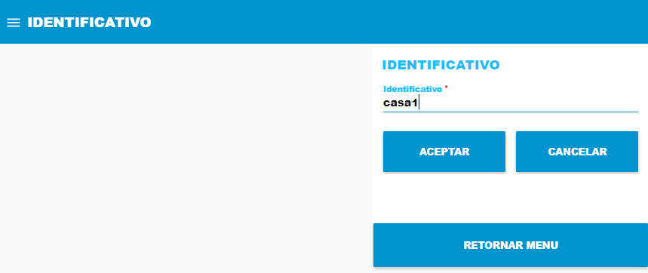
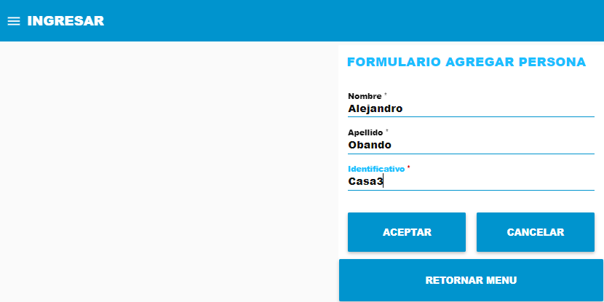
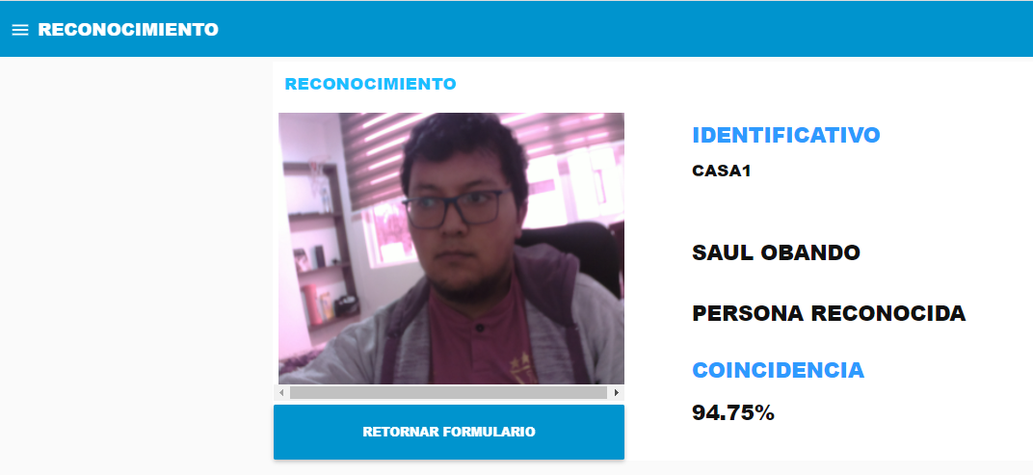
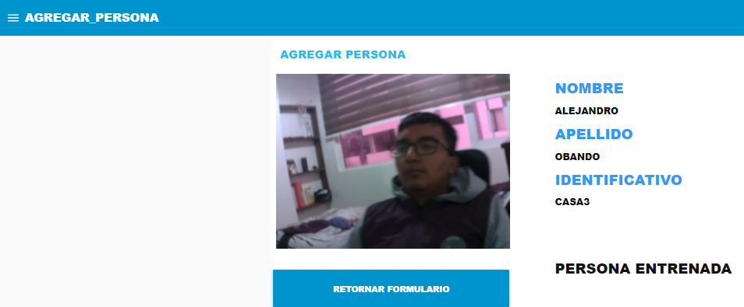
Implementación
MENU
RECONOCIMIENTO
AGREGAR PERSONA
18

Slide 19
VIDEO DE FUNCIONAMIENTO
Pruebas y Resultados
19

Slide 20
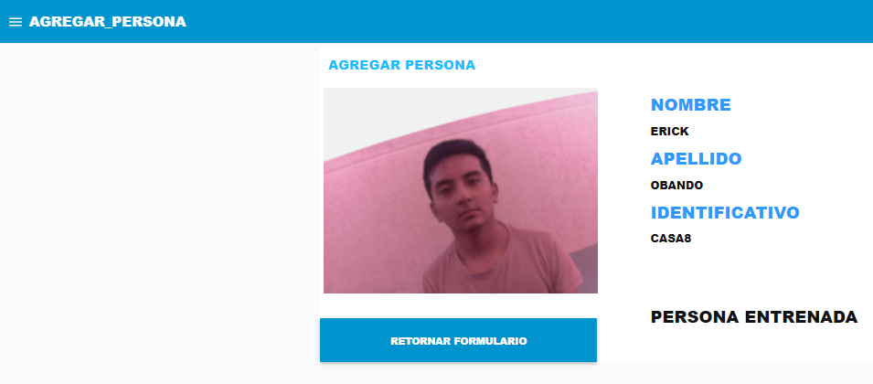
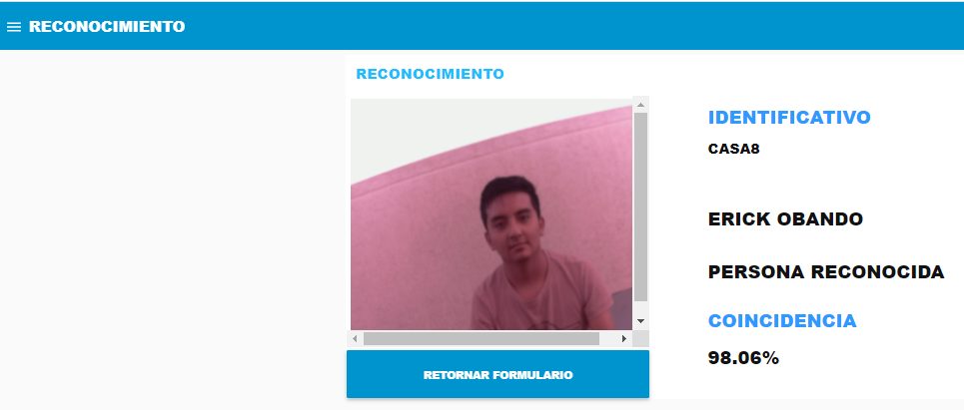
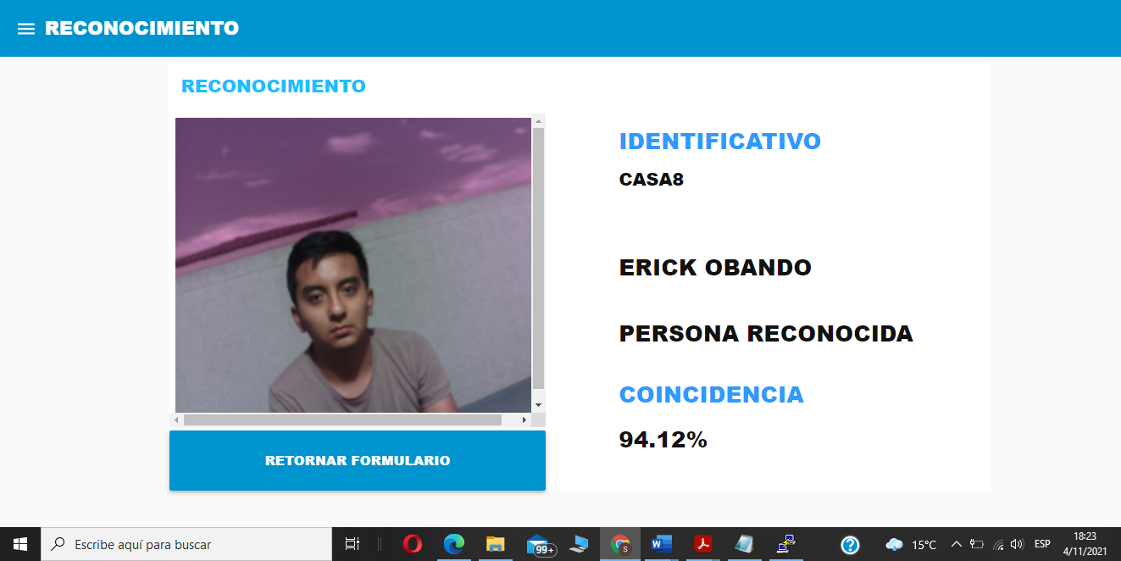
Pruebas y Resultados
Funcionamiento
Usuario Identificativo: casa8 | Dia |  | Noche
 | Precisión | Estado | Precisión | Estado
U1 | 98.06% | Reconocido | 94.12% | Reconocido
U2 | 92.65% | Reconocido | 92.49% | Reconocido
U3 | 95.54% | Reconocido | 84.16% | Reconocido
U4 | 97.59% | Reconocido | 91.53% | Reconocido
Promedio | 95.96% |  | 90.58%
20

Slide 21
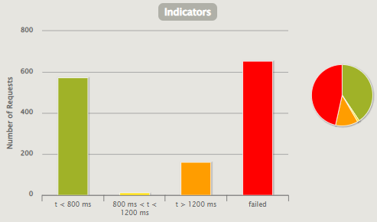
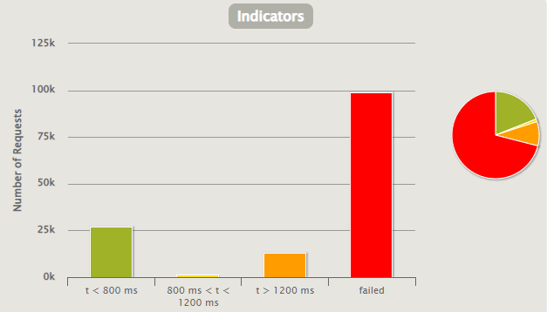
Pruebas y Resultados
Carga
100 Usuarios
Número de usuarios | Media de tiempo de respuesta (ms) | %Error
100 | 1915 | 47
300 | 2451 | 51
500 | 3488 | 53
1000 | 4758 | 53
5000 | 8088 | 63
10000 | 12088 | 71
10000 Usuarios
21

Slide 22
Pruebas y Resultados
Usabilidad
Sistema de Escalas de Usabilidad (SUS)
 | Preguntas
P1 | Cree que le gustaría utilizar este sistema con frecuencia
P2 | Encontró el sistema complejo
P3 | Piensa que el sistema es fácil de usar
P4 | Cree que necesitaría el apoyo de un técnico para poder utilizar este sistema
P5 | Encontró que las diversas funciones de este sistema estaban bien integradas
P6 | Piensa que había demasiada inconsistencia en este sistema
P7 | Se imagina que la mayoría de la gente aprendería a utilizar este sistema muy rápidamente
P8 | Encuentra el sistema muy complicado de usar
P9 | Se sintió muy seguro usando el sistema
P10 | Necesito aprender muchas cosas antes de poder ponerme en marcha con este sistema
Preguntas Usuarios | P1 | P2 | P3 | P4 | P5 | P6 | P7 | P8 | P9 | P10 | Puntaje SUS
1 | 4 | 2 | 5 | 2 | 5 | 1 | 5 | 1 | 4 | 1 | 90
2 | 5 | 1 | 5 | 1 | 5 | 1 | 5 | 1 | 5 | 1 | 100
3 | 5 | 2 | 4 | 2 | 5 | 3 | 5 | 2 | 5 | 1 | 85
4 | 4 | 2 | 4 | 1 | 5 | 2 | 5 | 2 | 4 | 1 | 85
5 | 5 | 1 | 5 | 5 | 5 | 4 | 5 | 1 | 5 | 1 | 82.5
6 | 5 | 1 | 5 | 5 | 5 | 2 | 5 | 1 | 5 | 1 | 87.5
7 | 4 | 1 | 3 | 1 | 1 | 2 | 4 | 2 | 4 | 3 | 67.5
8 | 4 | 2 | 5 | 1 | 5 | 1 | 5 | 1 | 5 | 2 | 92.5
9 | 5 | 2 | 4 | 2 | 5 | 2 | 5 | 2 | 5 | 2 | 85
10 | 4 | 2 | 5 | 2 | 5 | 3 | 5 | 2 | 4 | 2 | 80
Promedio: |  |  |  |  |  |  |  |  |  |  | 85.5
22

Slide 23
Conclusiones y Trabajos Futuros
Conclusiones
Se desarrollo un sistema de identificación de personas basado en servicios de reconocimiento facial en la nube, mediante la utilización de los servicios de Face Api y Azure Blob Storage los cuales fueron integrados con el dispositivo físico a través del framework Node-RED.
Se investigo los fundamentos teóricos de la nube de Azure en la cual se exploró el funcionamiento y la utilización de las API Face y Blob Storage que permitieron el desarrollo del proyecto de investigación.
Se implemento dispositivo que permite la captura de rostros a través de una cámara y sensores de movimiento y ultrasonido que permiten el reconocimiento de personas, los cuales están conectados al microcomputador Rasberry Pi.
Se implemento al aplicativo web la opción agregar personas la cual permitió entrenar al sistema con un identificativo de un grupo de personas y la opción reconocimiento la cual a través del identificativo que se quiera poner en marcha el sistema para detectar personas e indicar el grado de coincidencia y el reconocimiento de la persona.
23

Slide 24
Conclusiones y Trabajos Futuros
Se implemento el backend del sistema a través de la integración de los servicios en la nube con los dispositivos físicos a través del framework node-red,mientras en frontend del sistema se despliega a través del dashboard de la plataforma servicio en la nube FRED.
Mediante las pruebas de funcionamiento se evaluó que el sistema funciona correctamente bien en los periodos del día y en la noche en los cuales presentaron un valor promedio de grado de confiabilidad de 95.96% y 90.58% respectivamente.
Mediante las pruebas de carga, se obtuvo que el sistema funciona con el 47% de error y 1,9 s de respuesta para 100 usuarios y 71% de error y con 12,1 s de respuesta para 10000 usuarios, lo cual no presentara problemas debido a que el sistema en ambiente no será sometido a una gran cantidad de tráfico debido a que los usuarios que usaran el servicio en forma simultanean no es tan alta.
Al realizar las pruebas de usabilidad, el sistema obtuvo el 85,5% lo cual es considerada una buena valoración para implementar el sistema de reconocimiento, sin embargo, hay tomar en cuenta el tipo de usuarios y la aplicación en la cual se va a implementar.
24

Slide 25
Conclusiones y Trabajos Futuros
Trabajos Futuros
Para los trabajos futuros se propone:
Implementar el reconocimiento facial a través de algoritmos de detección, que funcione a la par del servicio de reconocimiento facial en la nube, el cual funcione en las situaciones que no se disponga de internet.
Agregar al sistema de reconocimiento facial otros sensores que ayuden a precisar la detección u otro sistema de identificación como biométricos, RFID entre otros que permite incrementar la seguridad y confiabilidad de los sistemas, además de otros sistemas que facilite el registro de personas a través de asistentes virtuales.
Complementar al sistema con envió de mensajes automáticos que permitan alertar y notificar al usuario al momento que una persona desconocida sea capturada por el sistema, además de complementarlos con sistemas de control mediante sensores magnéticos, de contacto y actuadores hidráulicos, neumáticos aplicados en cerraduras o automatización de puertas.
Realizar investigaciones sobre los parámetros de calidad de servicio entre los servicios de reconocimiento facial en la nube y los algoritmos de detección y reconocimiento, que permitan determinar líneas de acción y aplicaciones.
Implementar mecanismos de seguridad a través de certificados de autenticidad SSL y encriptación de datos en el aplicativo web para mejorar la privacidad al usuario.
25

